Slide 1
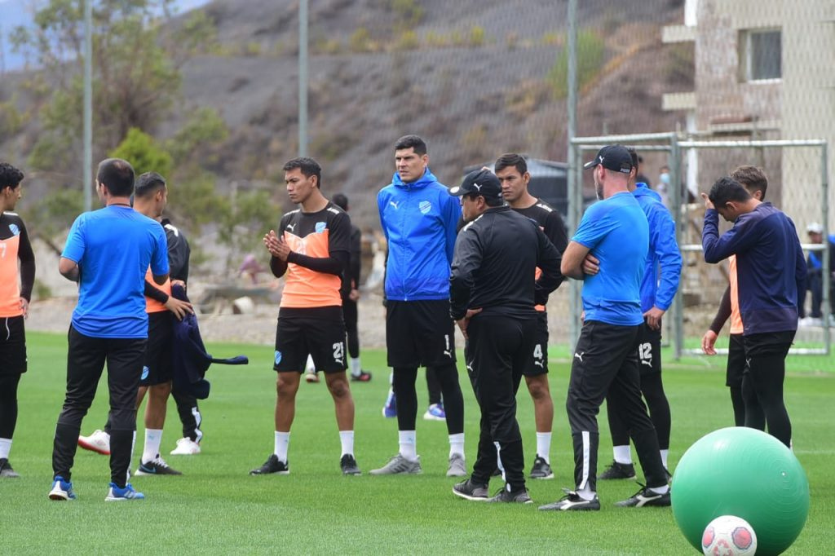
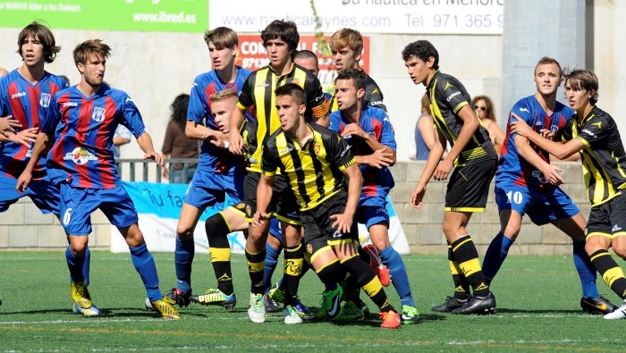
ETAPA Y MOMENTOS DE LA PREPARACION FISICA DE FUTBOL
ETAPA DE COMPETENCIA
MANTENIMIENTO

Slide 2
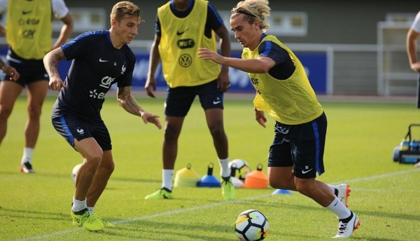
ETAPA DE COMPETENCIA
Es cuando el equipo en la etapa de cada jugador se ve obligado a esforzarse al máximo para resolver situaciones del juego y así optimizar su aprendizaje rendimiento. La competencia basada en valores éticos y de superación es el verdadero propósito del deporte.
Etapa de la no especialización (9-10 años, benjamín) La Educación.
Etapa de iniciación (11-12 años, alevín) La Contextualización.
Etapa de desarrollo (13-14 años, infantil) Los Cambios.
Etapa de perfeccionamiento (15-16 años, cadete) La Precompetición.

Slide 3
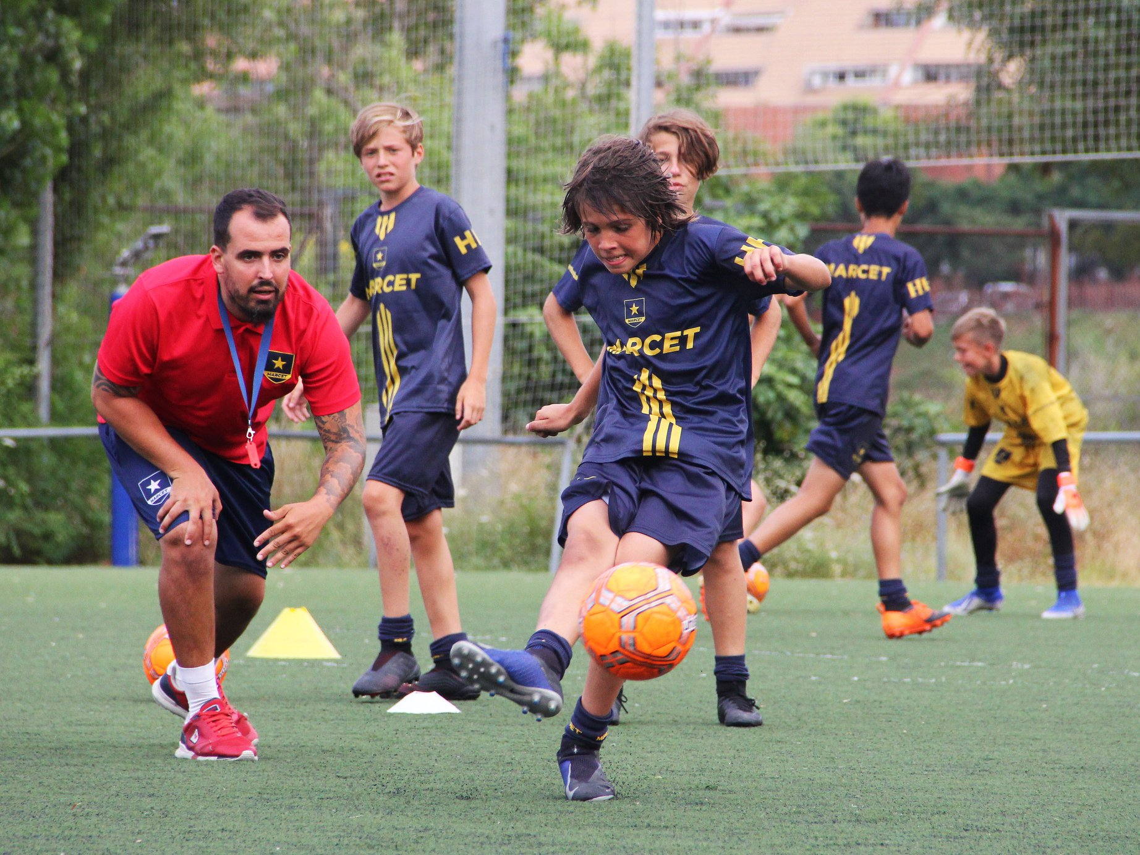
VIDEO INFORMATIVO :
TEXTO

Slide 4
MANTENIMIENTO FISICO EN EL FUTBOL
- Es la persona encargada de mantener en forma a los jugadores a lo largo de toda la temporada, pero además ayuda en la recuperación de aquellos futbolistas que han sufrido algún tipo de lesión.

Slide 5
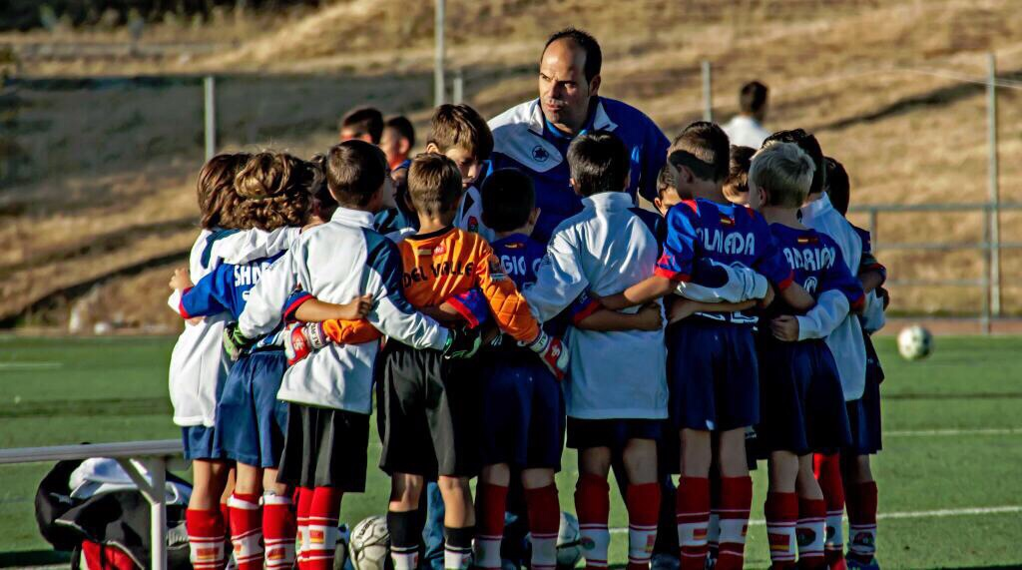
VIDEO INFORMATIVO :
TEXTO

Slide 6
Gracias.

Slide 7
Síguenos en nuestras redes sociales
@Olimpia.Oficial

